Slide 1

Chap.8 氧化还原Oxidation-Reduction Reaction

Slide 2
本章内容
1、基本概念
2、原电池
3、电极电势
4、电极电势的应用
5、元素电势图及其应用

Slide 3
8.1 基本概念
一、氧化值
氧化还原反应(oxidation-reduction reaction)：有电子得失或电子转移的反应，被称为氧化还原反应。
Cu
²⁺
(
aq
)
+
Zn
(
s
)
Zn
²⁺
(
aq
)
+
Cu
(
s
)
得失电子
H
(
g
）
+
Cl
（
g
）
2HCl
（
g
）
电子偏移
₂
₂
氧化：物质失去电子的过程；还原：物质得到电子的过程
氧化剂：获得电子的反应物；还原剂：失去电子的反应物

Slide 4
8.1 基本概念
一、氧化值
氧化值（也称为氧化数）：某元素一个原子的表观荷电数(apparent charge number)。即假设把原子间每个键中的电子指定给电负性较大的原子而求得。
电负性指分子中元素原子吸引电子的能力。
元素原子吸引电子的能力越大，其电负性越大。
元素原子吸引电子的能力越小，其电负性越小。
氧化还原反应：氧化值改变；升高氧化，降低还原

Slide 5
确定氧化值的一般规则
①在单质中，元素的氧化值为0。
②化合物中，所有元素氧化值的代数和为0。
③单原子离子的氧化值就是离子所带电荷数;多原子离子各元素氧化值代数和=离子电荷数。
④在化合物中：氢的氧化值为 +1，只有在金属氢化物中氢的氧化值为 -1；氧在化合物中的氧化值为-2；但是在过氧化物中，氧的氧化值为-1，在氟的氧化物中，氧的氧化值分别为+2和+1；锂、钠、钾等碱金属元素为+1；镁、钙等元素为+2；铝为+3。
⑤化合物中，氟的氧化值永远为-1。

Slide 6
氧化值的确定
例：确定Na₂S₄O₆中S元素的氧化值。
解：Na的氧化值为+1；O的氧化值为-2；设S的氧化值为x，根据氧化值代数和为零，则：
1×2 - 2×6 + 4x = 0
x = 5/2

Slide 7
思考题：确定氧化值
（1）Na₂S₂O₃ ； Na₂S₄O₆
（2）K₂Cr₂O₇ ； CrO₃
（3）KO₂ ； KO₃
（+2） （+2.5）
（ +6 ） （+6）
（ -0.5 ） （-1/3 ）
注意：1） 同种元素可有不同的氧化值；
2） 氧化值可为正、负和分数等；
3） 氧化值不一定符合实际元素的电子转
移情况。
Notes:
硫代硫酸根离子中的“代”就是指一个负2价的S代替了硫酸根中的一个负2价的氧。所以一个S原子是-2价，另一个是+6价。
硫的平均氧化数是＋2，也可以说一个是0，一个是＋4。为什么这么说呢，可以看硫代硫酸根在酸性条件下归中的反应
2 H⁺ + S₂O₃^{2―} = S↓ + SO₂↑ + H₂O（歧化）

Slide 8
二、氧化还原半反应和氧化还原电对
8.1 基本概念
对于氧化还原反应
2Na + Cl₂ = 2NaCl
氧化半反应：Na - e⁻ → Na⁺
还原半反应：1/2Cl₂ + e⁻ → Cl⁻
两个半反应，共同完成整个氧化还原反应

Slide 9
二、氧化还原半反应和氧化还原电对
8.1 基本概念
半反应中元素获得电子后的存在形式称还原型（态）(reducing modality)；失去电子后的存在形式称氧化型（态）(oxidizing modality);
还原型物质与氧化型物质组成氧化还原电对(redox couple)。书写为：氧化型/还原型，如：Zn²⁺/Zn和Cu²⁺/Cu。

Slide 10
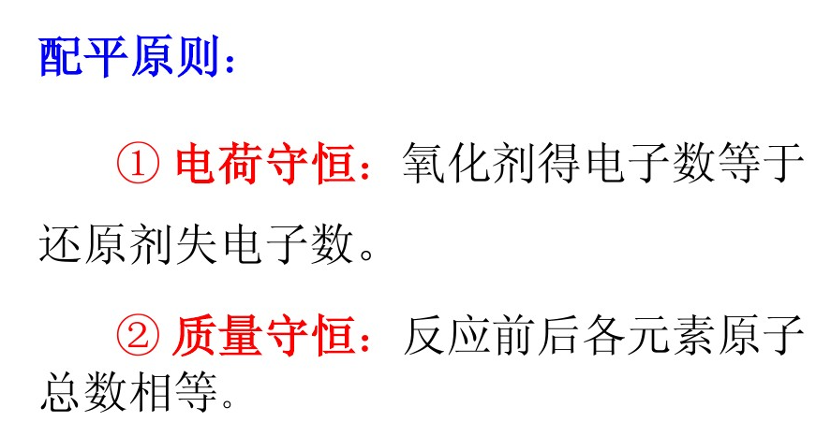
三、氧化还原反应配平
8.1 基本概念
离子-电子法配平氧化还原！

Slide 11
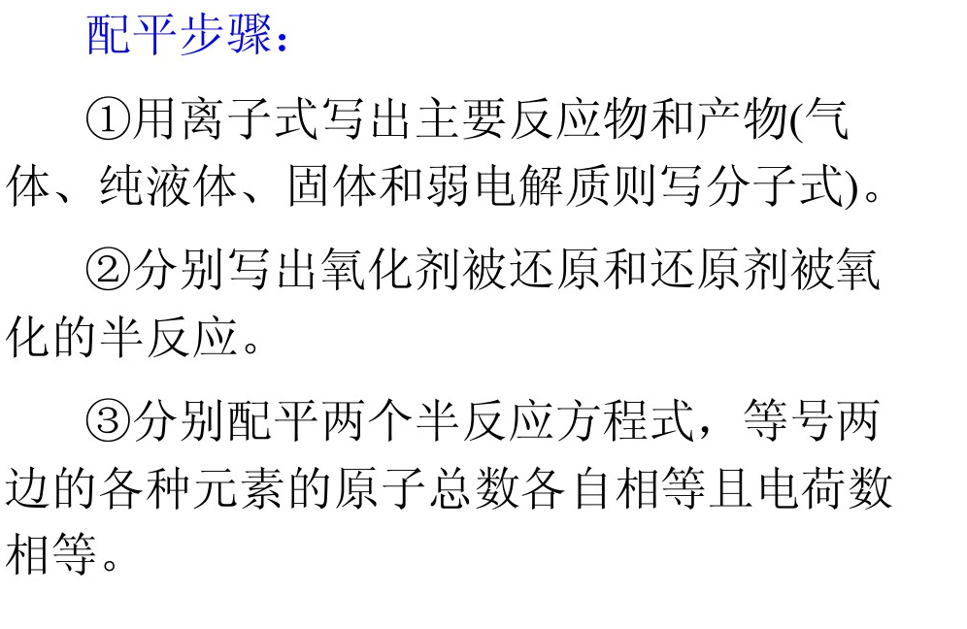
三、氧化还原反应配平
8.1 基本概念

Slide 12
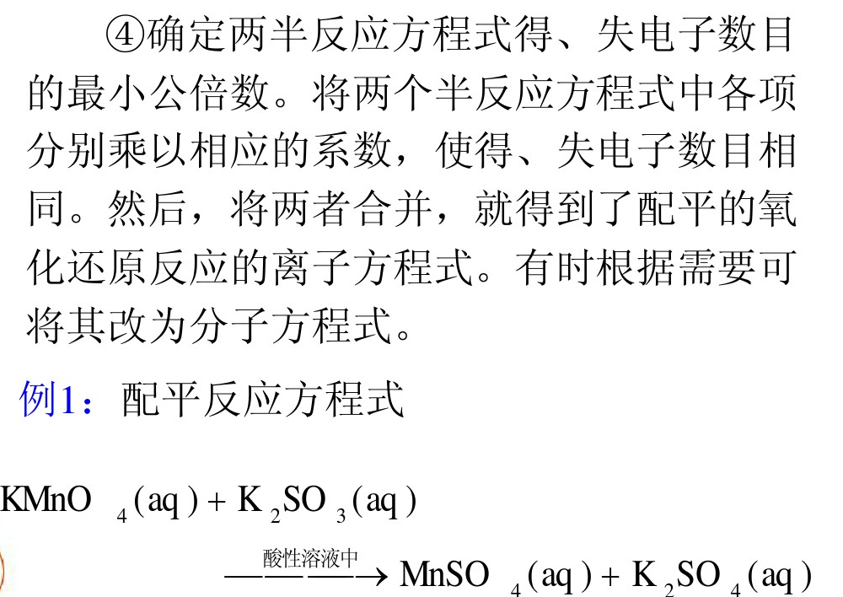
三、氧化还原反应配平
8.1 基本概念

Slide 13
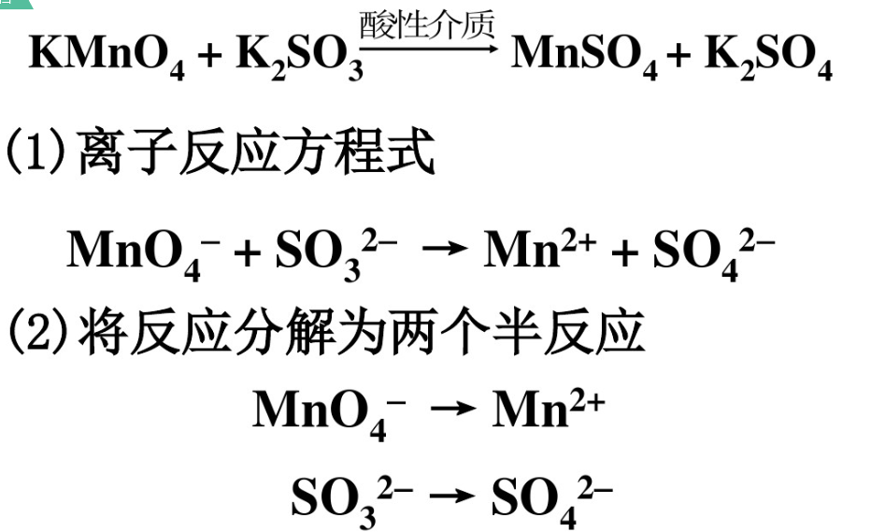
三、氧化还原反应配平
8.1 基本概念

Slide 14
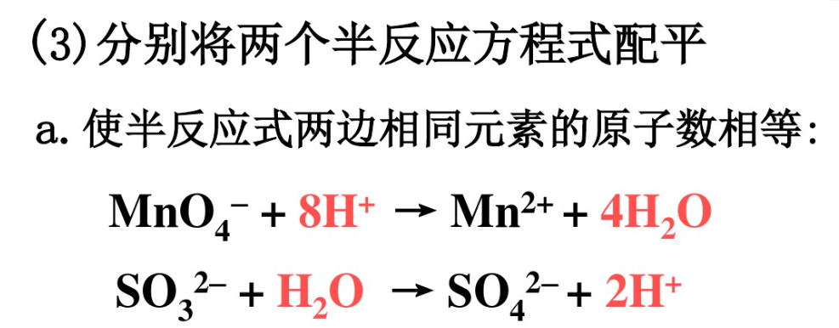
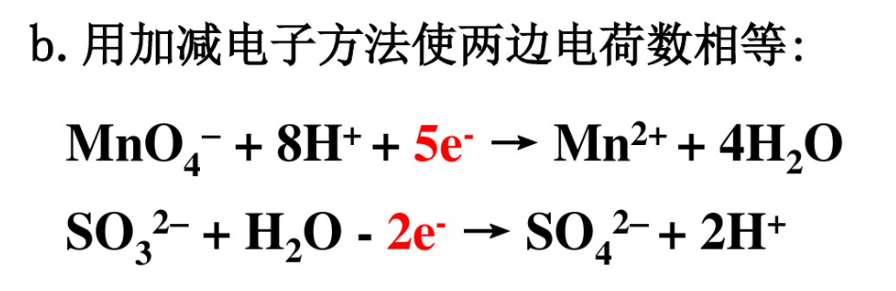
三、氧化还原反应配平
8.1 基本概念

Slide 15
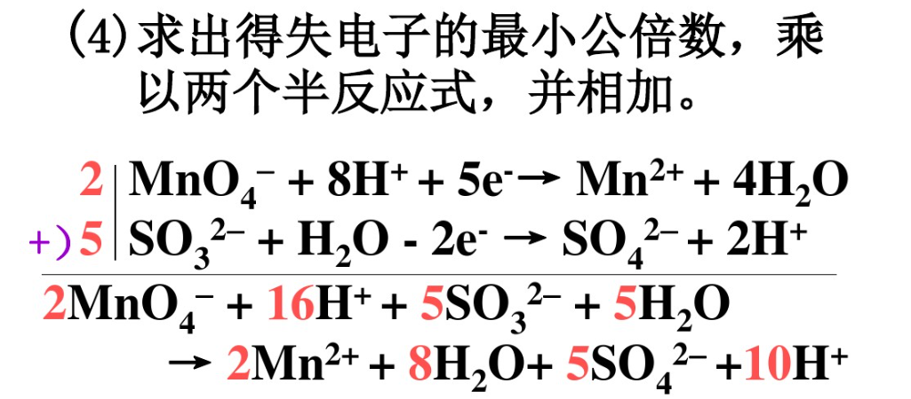
三、氧化还原反应配平
8.1 基本概念
2KMnO
+
5K
SO
+
3H SO
₄
₂
₃
₂
₄
=
2
MnSO
+
6
K
SO
+
3H
O
₄
₂
₄
₂

Slide 16
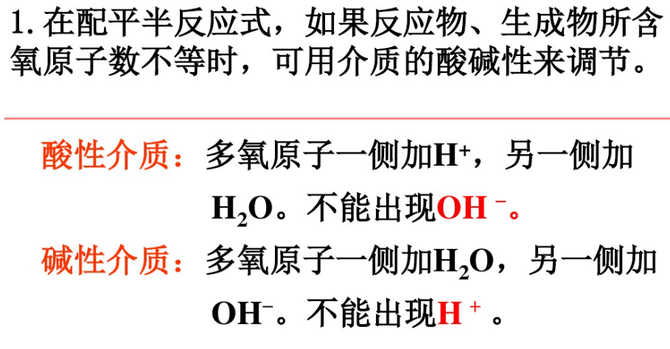
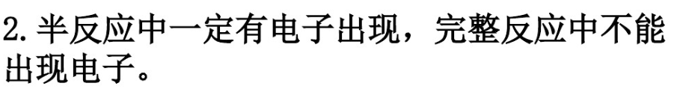
三、氧化还原反应配平
8.1 基本概念

Slide 17
8.2 原电池
一、原电池的概念
借助于氧化还原反应将化学能转变为电能的装置称为原电池（primary cell）。
铜锌电池
Zn（s）+ Cu²⁺ （aq）= Zn²⁺（aq）+ Cu（s）

Slide 18
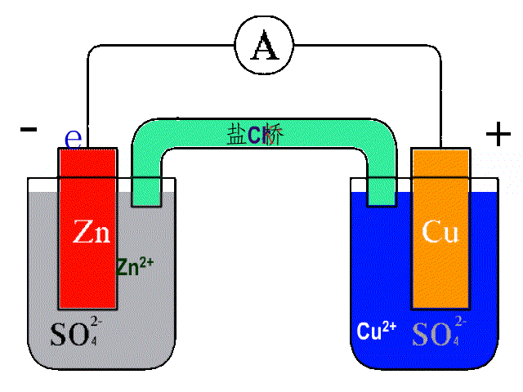
8.2 原电池
一、原电池的概念
Zn- 2e⁻→ Zn²⁺
Cu²⁺+2e⁻ → Cu
Notes:
这是一个铜锌原电池的装置。左边烧杯里装的硫酸锌溶液，同时插了一块锌片；右边烧杯里装的硫酸铜溶液，同时插了一块铜片。两烧杯间用盐桥连接起来，盐桥是一根U型的玻璃管，管内充满了饱和了KCl的琼脂，其作用是传导离子，中和两溶液中的电荷。用电线将铜片和锌片连接起来，上面装一个电流计。可以看到，电位差计的指针发生偏转，表明有电流通过，而偏转方向表明电子是从锌片流向铜片。还发现锌片慢慢溶解变小了，而铜片慢慢的增大，表明发生了氧化还原反应:Zn(s)+Cu²⁺ (aq) = Zn²⁺ (aq) +Cu (s) 。且反应的化学能以电能的形式释放出来了。盐桥中的Cl⁻向ZnSO₄溶液移动，K⁺向CuSO₄溶液移动，相当于电子从右向左流动。

Slide 19
在原电池中，给出电子的电极为负极(negative pole)，发生氧化反应；接受电子的电极为正极(positive pole)，发生还原反应。
在负极或正极上进行的氧化或还原半反应叫做电极反应(electrode reaction)。总反应称为电池反应(cell reaction) 。

Slide 20
还原半反应
电极反应：正极（Cu）: Cu^{2＋}+ 2e⁻ Cu
负极（Zn）: Zn Zn²⁺+2e⁻
氧化半反应
氧化态+ne⁻ 还原态
ne表示电极反应的电子数。氧化型和还原型包括电极反应所需的H⁺，OH⁻，H₂O等。
电池反应： Zn + Cu^{2＋} Zn²⁺ + Cu

Slide 21
组成：
① 半电池（电极）
② 检流计
③ 盐桥（琼脂 ＋ 强电解质）
（KCl, KNO₃等）

Slide 22
8.2 原电池
二、电池符号的书写
(－) Zn | Zn²⁺ (1.0mol L⁻¹) || Cu^{2＋} (1.0mol L⁻¹) | Cu (＋)
(1)负极(-)最左边，正极(+)最右边；
(2)各物质要注明状态(s,l,g)和温度。
(3)同一相不同物质间用“,”隔开；相之间用“|” 表示界面；中间有盐桥则用“‖”表示。
(4)气体或液体必须附以不活泼金属(如铂)，并且纯液体、固体要写在惰性电极一边。

Slide 23
例：已知
写出该电池的电极反应、电池反应和电池符号。
解：
电池反应:
电池符号：

Slide 24
(-)Pt|MnO₄⁻(c),Mn²⁺,H⁺(c)||H⁺(c)|PbSO₄(s),PbO₂(s)|Pt(+)
写出该电池的电极反应、电池反应。
解：
负极：MnO₄⁻ + 8H⁺ +5e⁻ Mn²⁺ +4H₂O
正极：PbO₂ + SO₄²⁻ + 4H⁺+2e⁻ PbSO₄ +2H₂O
电池反应:(5✖正极-2✖负极)
5PbO₂ (s) + 5SO₄²⁻ + 2Mn²⁺+4H⁺
PbSO₄ (s)+2MnO₄²⁺+2H₂O

Slide 25
三、常见电极类型
8.2 原电池
a.金属―金属离子电极
如锌电极和铜电极
b. 离子氧化还原电极
将Pt插入含有Fe³⁺和Fe²⁺的溶液中即构成Fe³⁺/Fe²⁺电极

Slide 26
三、常见电极类型
8.2 原电池
c.金属―金属难溶盐―阴离子电极
由金属及其难溶盐浸在含有难溶盐负离子溶液中，如甘汞电极：
Hg₂Cl₂ + 2e 2Hg + 2Cl－
Pt|Hg(l)|Hg₂Cl₂(s)|Cl⁻(c)
d.气体―离子电极
需用一个惰性固体导体如铂（Pt)或石墨。如：Pt|H₂(p)|H⁺(c) Pt|Cl₂(p)|Cl－(c)

Slide 27
8.3 电极电势
一、电极电势
1.电极电势(电位)的形成
1）金属进入溶液中，金属表面带多余的负电荷。
M(s) - n e M^{n+} (aq)
金属的活泼性
溶液的浓度
体系的温度
影响金属进入溶液的因素
2）金属离子回到金属表面，带正电荷。
M^{n+} (aq) +n e M(s)
Notes:
将金属电极插入含有该离子的溶液中，电极表面的金属离子在本身的热运动、高极性水分子溶剂化作用和溶液中阴离子的吸引下，金属键被削弱，部分金属离子会溶解进入溶液中，形成水合离子。金属越活泼或其离子浓度越稀，这一趋势就越大。
随着这一过程的进行，金属表面在失去金属离子后将带多余的负电荷，溶液中则因金属离子的溶入而带多余的正电荷。溶液中的金属离子受金属表面负电子的吸引以及无规则的热运动，在获得电子后可以回到金属表面。金属越不活泼，溶液越浓，这种倾向就越大。

Slide 28
双 电 层 理 论
金属越活泼，平衡向右进行的程度越大。此时，在极板附近的溶液中有过剩的正电荷，而极板表面有过剩的负电荷；反之，极板带正电，溶液带负电，都在极板表面上形成“双电层”(double charge layer)。
a-活泼金属
b-不活泼金属
溶解
M(s) M^{n+} (aq) +n e
沉淀
这样，在金属和盐溶液之间产生了电势差，叫做金属的电极电势（electrode potential）。
Notes:
当溶解和沉积速率达到相等时，金属和金属离子之间的转化达到动态平衡。如果是活泼金属，溶液中金属离子浓度又较低，则开始时以金属离子溶解为主，最终达到平衡。如果是不活泼金属则相反。
德国化学家W.H.Nernst在1889年提出“双电层理论”对电极电势给予了说明。“双电层理论”认为：金属晶体里有金属阳离子和公共化电子。当把金属放入含有该金属离子的浓溶液时，有两种反应的倾向存在。

Slide 29
8.3 电极电势
一、电极电势
电极电势： ϕ_{Ox/Red ；} ϕ _{+ ，} ϕ ₋
电池的电动势：E = ϕ ₊ − ϕ– 单位：V
标准电极电势： ϕ^{θ}_{Ox/Red ；} ϕ ^{θ}_{+ ，} ϕ ^{θ}₋
标准电池的电动势：E ^{θ} = ϕ ^{θ}₊ − ϕ^{θ}–
影响电极的因素：本性、离子浓度、温度、介质等。
无法测定电极电势的绝对值，只有相对值。选定一个电极做参比电极(reference electrode)。
Notes:
将金属电极插入含有该离子的溶液中，电极表面的金属离子在本身的热运动、高极性水分子溶剂化作用和溶液中阴离子的吸引下，金属键被削弱，部分金属离子会溶解进入溶液中，形成水合离子。金属越活泼或其离子浓度越稀，这一趋势就越大。
随着这一过程的进行，金属表面在失去金属离子后将带多余的负电荷，溶液中则因金属离子的溶入而带多余的正电荷。溶液中的金属离子受金属表面负电子的吸引以及无规则的热运动，在获得电子后可以回到金属表面。金属越不活泼，溶液越浓，这种倾向就越大。

Slide 30
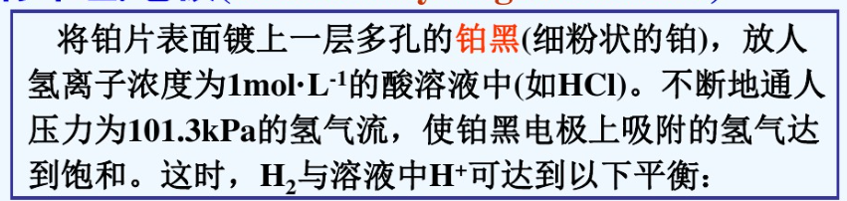
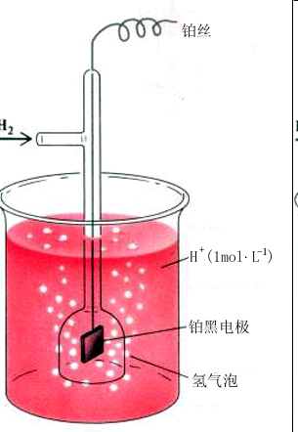
标准氢电极
电极反应：2 H⁺ + 2e H₂
电对：H⁺/H₂
规定 ϕ^{θ} _{H+/H2}=0 V
H₂
表示为：
Pt|H₂（g，p=100KPa）|
H⁺（1.0mol/L）
Notes:
任何一个电极，其电极电势的绝对值是无法测量的（类似于物质的H、G），但是我们可以选择某种电极作为基准，规定它的电极电势为零，通常选择标准氢电极作为基准。
将待测电极与标准氢电极组成一个原电池，通过测定该电池的电动势（Electrmotive Force）就可以求出待测电极的电极电势的相对值。

Slide 31
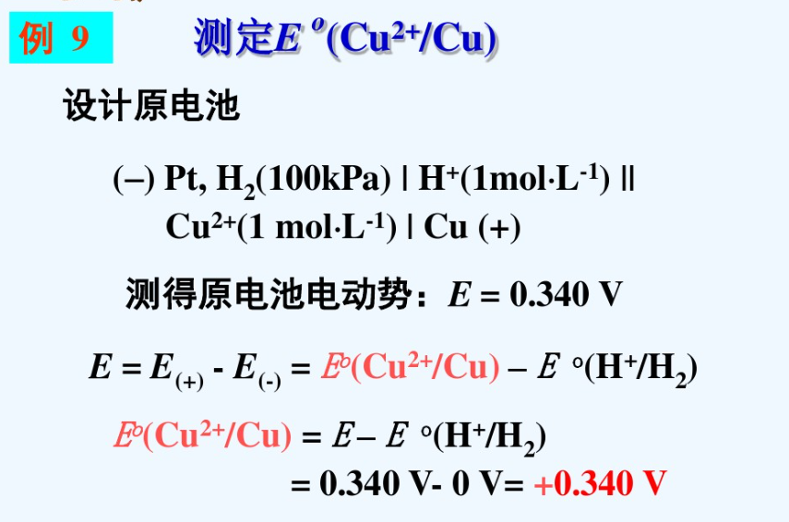
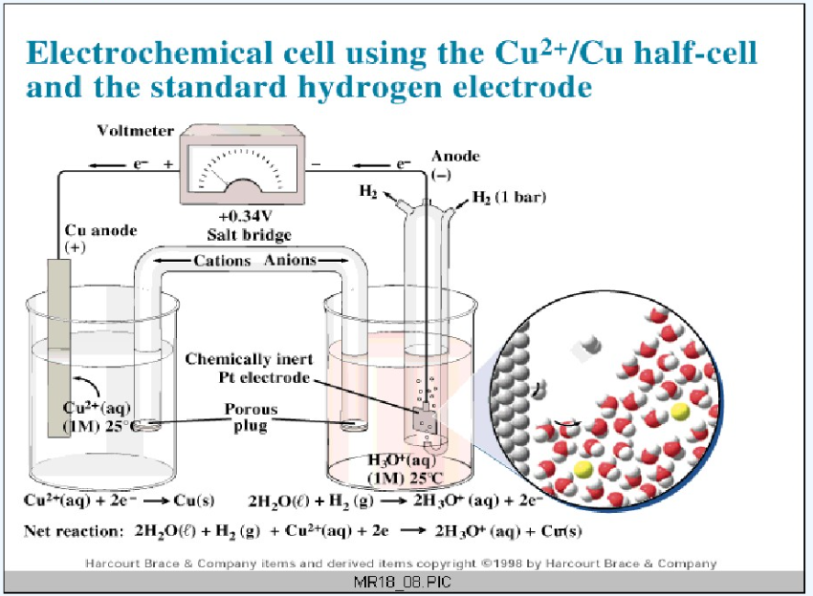
2)标准电极电势的测定
？

Slide 32
2)标准电极电势的测定
E ^{θ} = ϕ ^{θ}₊ − ϕ^{θ}–
=ϕ ^{θ}(Cu²⁺/Cu)-ϕ ^{θ}(H⁺/H₂)
ϕ ^{θ}(Cu²⁺/Cu) =E ^{θ} + ϕ ^{θ}(H⁺/H₂)
= 0.340（V）

Slide 33
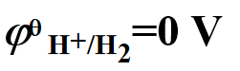
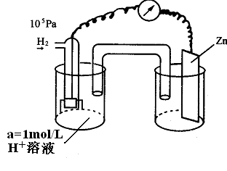
2)标准电极电势的测定
E = ϕ ₊ − ϕ–
(-) Zn(s)⎪Zn²⁺(1mol·L⁻¹)⎥⎪H⁺(1mol·L⁻¹)⎪H₂(10⁵Pa)⎪Pt (s) (+)
ϕ ^{θ}_{Zn 2+/Zn} = －0.762V
Notes:
标准锌电极与标准氢电极组成原电池，锌为负极，氢为正极，测得 E^{θ} ＝ 0.762 (V) , 则

Slide 34
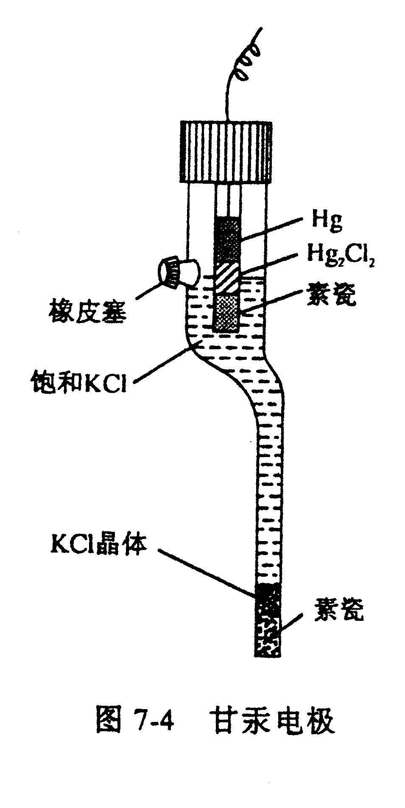
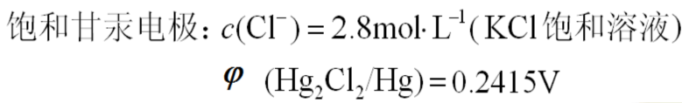
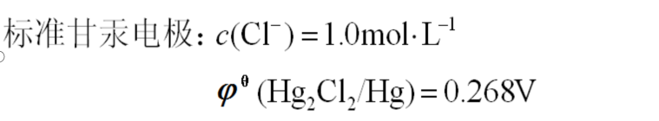
甘 汞 电 极
Notes:
甘汞电极在室温下电极电势数值比较稳定，并且容易制备，使用方便。
甘汞电极是在电极的底部放入少量的汞和少量由甘汞（Hg₂Cl₂)、Hg、KCl溶液组成的糊状物，上面充入饱和的Hg₂Cl_{2、} KCl溶液，再用导线引出。

Slide 35
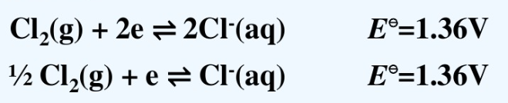
3）标准电极电势表说明
1、采用的电势是还原电势。
2、标准电极电势不具有加和性。
3、酸碱度对电极电势有影响，有酸表与碱表之分。
4、标准电极电势只适合水溶液中的氧化还原反应。
5、电极电势数值越正，氧化型的氧化能力越强；
电极电势数值越负，还原型还原能力越强。
ϕ ^{θ}
ϕ ^{θ}
Notes:
氧化剂、还原剂不可交叉相比。

Slide 36
要求！根据电对的电极电势，判断金属或离子相对氧化（还原）能力的强弱。
如： ϕ ^{θ} _{Zn2+/Zn} = -0.762V
ϕ ^{θ} _{Cu2+/Cu} = 0.342V
氧化性：Cu²⁺>Zn²⁺; 还原性：Zn >Cu
ϕ^{θ}是强度物理量，无加合性（与电极反应中物质的计量系数无关）：
Cu²⁺ + 2e Cu
2Cu²⁺ + 4e 2Cu
ϕ^{θ}

Slide 37
例 题
已知 Fe³⁺+ e = Fe²⁺ ϕ ^{θ} = 0.771V
Cu²⁺+ 2e = Cu ϕ ^{θ} = 0.342V
Fe²⁺+ e = Fe ϕ ^{θ} = −0.447V
Al³⁺+ 3e = Al ϕ ^{θ} = −1.662V
则最强的还原剂是：
A. Al³⁺ B. Fe C. Cu D. Al
D

Slide 38
8.3 电极电势
二、电池电动势与自由能关系
Δ_{r}G_{m} = W’_{max} (最大非体积功)
=W_{电池}
=-E_{池}· Q
=-nFE_{池}
F：为法拉第常数。96485 C · mol⁻¹
Δ_{r}G_{m}^{Ө} =- nFE ^{Ө}_{池}

Slide 39
8.3 电极电势
二、电池电动势与自由能关系
电极反应: ClO₃⁻(aq)+6H⁺ (aq)+ 5e 1/2Cl₂(g)+3H₂O(l) 查表∆_{f}G^{θ} -3.3 0 0 -237.1 (kJ/mol) ∆_{r}G^{θ} =3×(-237.1)-(-3.3)=-708 (kJ/mol) E^{θ}_{ClO3}-_{/Cl2}=- ∆_{r}G^{θ} /nF=708/(5×96.5)=1.47(v)

Slide 40
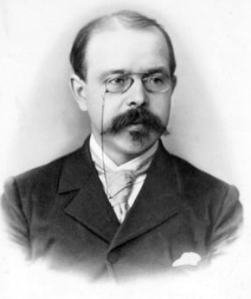
8.3 电极电势
标准电极电势只能在标准态下应用。那么非标准态的电极电势和电池电动势如何计算？受哪些因素影响？

Slide 41
三、影响电极电势的因素
8.3 电极电势
1. 能斯特方程（Nernst equation）
aOx₁ + bRed₂ fRed₁ + gOx₂
根据化学反应等温式：
Δ_{r}G_{m} = Δ_{r}G_{m}^{Ө} + RTlnQ_{c}
- nFE _{池}=- nFE^{Ө}_{池}+ RTlnQ_{c}

Slide 42
1.能斯特方程（Nernst equation）
摩尔气体常数
电池电动势
反应商
标准电池
电动势
电子转移数
法拉第常数
当T=298.15K，代入相关常数，上式得：

Slide 43
三、影响电极电势的因素
8.3 电极电势
1.能斯特方程（Nernst equation）

Slide 44
应用能斯特方程的注意事项
氧化型、还原型包括所有参加电极反应的物质。
固体、纯液体、稀溶液水参与电极反应时，其浓度视为常数1，不出现在表达式中。
气体参与反应，浓度用分压p/p^{θ}表示。

Slide 45
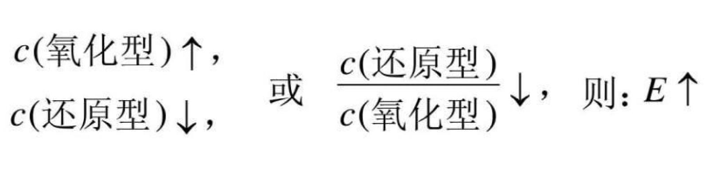
三、影响电极电势的因素
8.3 电极电势
2. 氧化剂、还原剂浓度或者分压
对于任意一个电极反应： mOx + e⁻ qRed
ϕ

Slide 46
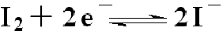
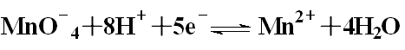
例：计算298K，电池(-)Pt︱I₂︱I⁻(0.1mol.L⁻¹) ‖ MnO ₄⁻(0.01mol.L⁻¹),Mn^{2＋}(0.1mol.L⁻¹),H＋(0.001mol.L⁻¹)︱Pt(+)的电动势并写出电池反应。
解：
ϕ ₁^{θ} =0.536V
ϕ ₂^{θ} =1.507V

Slide 47
E= ϕ ₂- ϕ ₁ =1.212-0.595=0.617（V）
电池反应：
10I－+2MnO₄－+16H＋ 5I₂+2Mn^{2＋}+8H₂O

Slide 48
3.溶液酸度对电极电势的影响
8.3 电极电势
三、影响电极电势的因素
对于有H⁺或OH⁻参加的电极反应，H⁺或OH⁻的浓度对电极电势有直接影响，且一般影响较大。
没有H⁺或OH⁻参加的电极反应，溶液酸度对电极电势没有影响。
H⁺或OH⁻参加的电极反应，溶液的酸度不同，通常会导致氧化或还原产物不同。

Slide 49
4.沉淀剂对电极电势的影响
8.3 电极电势
三、影响电极电势的因素
对于一个氧化还原电对，如果氧化型能与沉淀剂反应生成沉淀，则电对的电极电势会降低
如ϕ^{θ}(AgCl/Ag)< ϕ^{θ}(Ag⁺/Ag)
如果还原型能与沉淀剂反应生成沉淀，则电对的电极电势会升高。
如ϕ^{θ}(Cu²⁺/Cu⁺) < ϕ^{θ}(Cu²⁺ /CuI)
应用：求算一些难溶电解质的K_{sp}

Slide 50
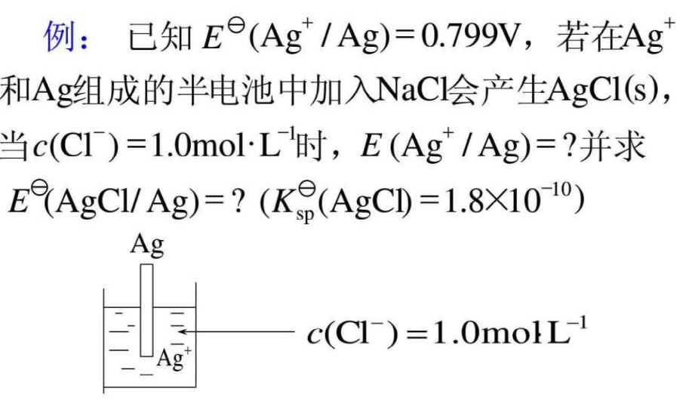
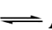
φ
φ
解：Ag⁺ + e⁻ Ag

Slide 51
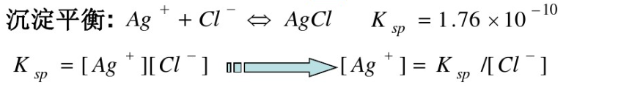
=0.223（V）

Slide 52
8.4 电极电势的应用
1、判断氧化剂、还原剂的相对强弱
ϕ^{θ}大，则氧化态氧化能力强
ϕ^{θ}小，则还原态还原能力强
2、判断氧化还原反应的方向
氧化还原反应自发进行的方向是：较强的氧化剂氧化较强的还原剂
3、判断氧化还原反应进行的程度
Notes:
3、4点在后面会学到。

Slide 53
8.4 电极电势的应用
1、判断氧化剂、还原剂的相对强弱
例：有下列氧化还原电对：
Fe³⁺/Fe²⁺ ϕ ⁰=+0.771V
S/S²⁻ ϕ ⁰=-0.476V
Cl₂/Cl⁻ ϕ ⁰=+1.358V
其中：
最强的氧化剂是（ ），
最强的还原剂是（ ）。
Cl₂
S²⁻

Slide 54
8.4 电极电势的应用
2、判断氧化还原反应的方向
Δ_{r}G<0，E_{池}>0 反应正向自发进行。
Δ_{r}G＝0，E_{池}＝0 反应达到平衡。
Δ_{r}G>0，E_{池}<0 反应逆向自发进行。

Slide 55
8.4 电极电势的应用
3、判断氧化还原反应进行的程度

Slide 56
例：求SnCl₂ 还原FeCl₃ 反应（298K)的平衡常数 K^{θ}。
解：正极 Fe³⁺ + e Fe²⁺ ϕ ^{θ} =0.771V 负极 Sn⁴⁺ + 2e Sn²⁺ ϕ ^{θ} =0.151V E ^{θ}= ϕ _{正}^{θ} − ϕ_{负}^{θ} = 0.620 V 反应式：2 Fe³⁺ + Sn²⁺ 2 Fe²⁺ + Sn⁴⁺ K ^{θ}= 9.12 ×10²⁰

Slide 57
8.5 元素电势图及其应用
一、元素电势图
例： 1.19 1.21 1.64 1.63 1.358
ϕ_{A}^{θ}: ClO₄– —ClO₃–—HClO₂— HClO—Cl₂ —Cl–
例： 0.4 -0.35 0.59 0.4 1.358
ϕ_{B}^{θ}: ClO₄–—ClO₃–—ClO₂–— ClO–—Cl₂ — Cl–
表示方法：
⑴ 各物种按氧化值从高到低向右排列；
⑵ 各物种间用直线相连接，直线上方标明相
应电对的E。

Slide 58
二、元素电势图的应用
8.5 元素电势图及其应用
1.判断氧化剂和还原剂的强弱
2.判断中间氧化态能否发生岐化反应
3.预计反应产物
4.求未知电对的标准电极电势值

Slide 59
歧 化 反 应
即：自身氧化还原反应，如：
Cl₂+2NaOH(冷)=NaCl+NaClO+H₂O
在氯元素的元素电势图中，
ϕ^{θ}_{右} > ϕ^{θ}_{左}
则Cl₂+2OH⁻=Cl⁻+ClO⁻可自发进行

Slide 60
判断中间氧化态能否发生岐化反应
ϕ^{θ}_{左} ϕ^{θ}_{右}
A — B — C 是否发生歧化？
条件：ϕ^{θ}_{右} > ϕ^{θ}_{左} 时, 即E^{θ}_{B/C} > E^{θ}_{A/B} 则
B+B =A + C B发生歧化反应。
若ϕ^{θ}_{右}< ϕ^{θ}_{左} 时, 即ϕ^{θ}_{B/C} < ϕ^{θ}_{A/B} 则
A+C =B +B 发生逆歧化（ 归中）反应。

Slide 61
预计反应产物
例1: 0.513 0.521
ϕ^{θ}_{A}： Cu ²⁺ —— Cu⁺ —— Cu
Cu⁺会发生歧化反应，不能稳定存在
生成的Cu⁺ 化合物是沉淀时， c _{Cu+} 下降，
ϕ _{Cu+/Cu} 也下降， Cu⁺ 可稳定存在。

Slide 62
利用电势图求未知电对的ϕ^{θ}

Slide 63
例：
1.50V 1.59V 1.07V
BrO₃⁻ —— BrO ⁻ —— Br₂—— Br⁻
？
求ϕ ^{θ}_{ΒrΟ3-/Br-}

Slide 64
谢谢！

